Slide 1

Стратегії критичного мислення на уроках у початковій школі
Автор: Лахно Галина Віталіївна, вчитель-методист
Броварської загальноосвітньої школи I-III ступенів №3 Київської області.

Slide 2

Нові технології розвитку критичного мислення
у початкових класах
Віра в сили
учня
Результативність
Спілкування
Цінування
думок
інших
Умови
критичного
мислення
Час
Активна
позиція
Очікування
ідей

Slide 3
Основні етапи уроку
критичного мислення
2. Обґрунтування
навчання
1. Розминка
Урок критичного мислення
3. Актуалізація
5. Рефлексія
4. Усвідомлення
змісту

Slide 4
Методи та форми роботи
критичного мислення
Метод «Асоціативний кущ»
Асоціація спонукає до вільного і відкритого мислення.
Дотримання правил:
• записати ключове слово в центрі аркуша чи фразу;
• записати будь-які слова чи фрази, які спадають на думку;
• ставити знаки питання біля частин куща, в яких є невпевненість;
• після заповнення «куща» вказати проблеми для розгляду яких потрібна додаткова інформація;
• встановити якомога більше зв’язків;
Парта
Канікули
Зошит
Знання
Пенал
Вчитель
Школа
Щоденник
Клас
Урок
Дошка
Підручник
Перерва

Slide 5
Метод «Сенкан» (п’ятиряддя)
(Етап рефлексії)
Форма сенкану :
1рядок – тема(іменник);
2 рядок – опис (2 прикм);
3 рядок – дія ( 3 дієслова);
4 рядок – ставлення (речення, фраза) почуття з приводу обговорюваного;
5 рядок – перефразуванння сутності ( синонім, узагальнення, підсумок);
1.Калина
2.Червона, чарівна.
3.Дивує, зворушує, лікує.
4.Без калини нема України.
5.Оберіг.
Читання.
Мінливе, активне.
Залучає, спілкується, навчає.
Промінь світла в темряві.
Просвіта.

Slide 6
Метод кубування
Кубування – стратегія розвитку критичного мислення.
Описати
Проаналі-зувати
-З чого це зроблено? Ви це знаєте? Ви це можете вигадати?
-Як це виглядає?
Порівняти
Застосувати
-Як би ти це використав? Яким чином це може бути застосовано?
-На що це схоже? Від чого це відрізняється?
Встановити асоціації
«За» та «проти»
- Про що це змушує тебе думати? Що спадає на думку у зв’язку з цим?
-Добре це чи погано? Чому? Займіть певну позицію.

Slide 7
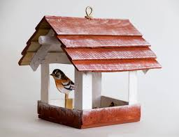
Приклад:
«Годівничка»
Трикутна, невелика за розміром, коричнева.
Схожі на маленький будиночок, на трикутник.
Змушує думати про птахів, білок, маленьких тварин.
Зроблена руками людини за допомогою деревини, цвяхів, молотка.
Для годування птахів та маленьких тварин.
Затишок і їжа для птахів. Звичайно, це добре.

Slide 8
Метод «ЕСЕ»
(Етап рефлексії, актуалізації)
Спосіб розповісти про світ через себе
і про себе за допомогою світу.
Алгоритм написання:
• збирання інформації за потребою;
• аналіз інформації;
• виявлення власної думки;
• викладання власної думки;

Slide 9
Метод «Доповідач – респондент»
Ця методика спрямована на розвиток уваги учнів націлена на запам’ятовування важливих деталей.
Стратегія «Метод прес»
(На будь якому етапі уроку)
Висловлення своєї думки або своєї точки зору.
Стратегія «Порушено послідовність»
(Робота в групах)
Учням пропонується кілька речень з тексту, записаних у порушеній послідовності. І кожна група повинна запропонувати свою послідовність поданих речень.

Slide 10
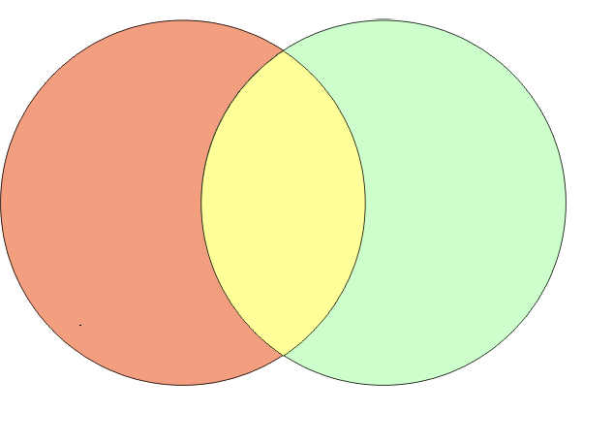
Метод «Діаграма Венна»
(Робота в групах, в парах)
Аргумент «за»
Аргумент «проти»
Квадрат
Прямокутник
Площа
геометричних
фігур
S = a • b
• Усі сторони рівні
• Р = а • 4
• Протилежні сторони рівні
• Р = (а + b) • 2

Slide 11


Метод «Ромашка Блума»
(Робота в групах, на уроках читання)
Прості
питання:
Що?
Коли?
Як?
Практичні
питання:
Де використо-
вуються…?
Пояснюючі
питання:
Чому…?
Тема:
Повчальні
питання:
Що хорошого?
Що поганого?
Уточнюючі
питання:
Чи правильно
я зрозумів…?
Творчі
питання:
Що було б…?

Slide 12
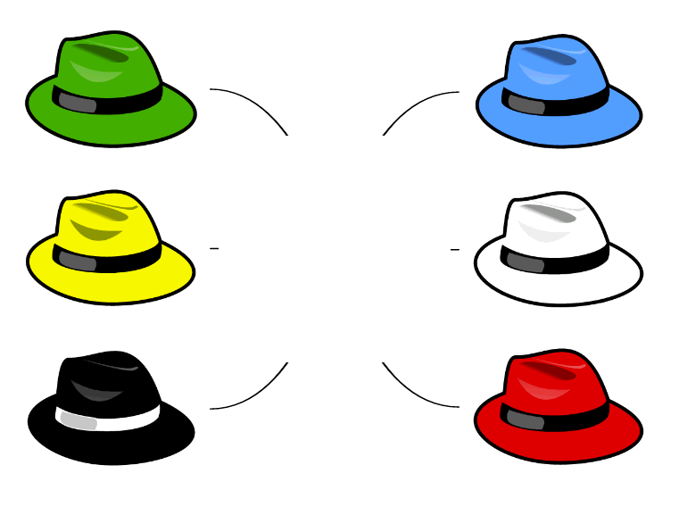
Методика шести капелюхів
Едварда де Боно
Творчість
Узагальнення
Позитивне
мислення
Шість
капелюхів
Факти
Проблеми,
протиріччя
Емоції

Slide 13

Білий капелюх
– це інформація, факти, цифри.
Питання:
• Якою ми володіємо інформацією?
• Якої інформації нам не вистачає?
Міркуючи, пригадай, якої інформаціі недостатньо, з якими джерелами треба працювати (словники, енциклопедії, довідники, карти). Він спрямовує увагу на наяву відсутньої інформації.
Пропоную вправи
Мозкова атака
Кубування
Асоціативний кущ

Slide 14

Червоний капелюх
– це емоції. почуття, інтуіція.
Питання:
• Які у мене виникають почуття?
• Що нам показує інтуіція?
Учень відкрито виражає свої почуття, емоції, інтуіцію. Отже, червоний капелюх – це формування свого ставлення до подій та їх учасників.
Пропоную вправи
Скажіть по-іншому
Метод «група слів»
Інтерв’ю

Slide 15

Жовтий капелюх
– це позитив, переваги, перспективи.
Питання:
• Чому це варто зробити?
• Які перспективи?
• Чи варто досліджувати, чи ні?
Довести здійснення ідей. Учень у жовтому капелюсі робить пряме зусилля знайти переваги, досягнення й пропозиції.

Slide 16

Чорний капелюх
- це критика.
Питання:
• Чому цього не варто робити?
• Що може піти не так?
• Які є недоліки?
Застерігає і змушує думати критично. Що може статися поганого? Що піде не так? Обережність. Дозволяє дати волю критичним оцінкам. Вказує на можливі ризики. Діти вчаться доводити свою думку.
Пропоную вправи
Гра «Добре-погано»
Дискусія

Slide 17

Зелений капелюх
– це креативність, творчість, нові ідеї.
Питання:
• Як можна зробити по-іншому?
• Які назви ідей з цим пов’язані?
• Що незвичайного можна з цим зробити?
Пропоную вправи
Зелений колір нагадує про рослини, ріст, енергію, життя. Під зеленим капелюхом учень вносить пропозицію і обговорює нові ідеї, варіанти.
Логічний ланцюжок
Доповідач - респондент
Передбачення

Slide 18

Синій капелюх
- координація, реалізація і вирішення задач.
Питання:
• Чого ми досягли?
• Що потрібно зробити ще?
Пропоную вправи
Символізує знання, розум. Це контроль, підбиття підсумків. Узагальнення.
Сенкан
Інтрига
Взаємне навчання

Slide 19
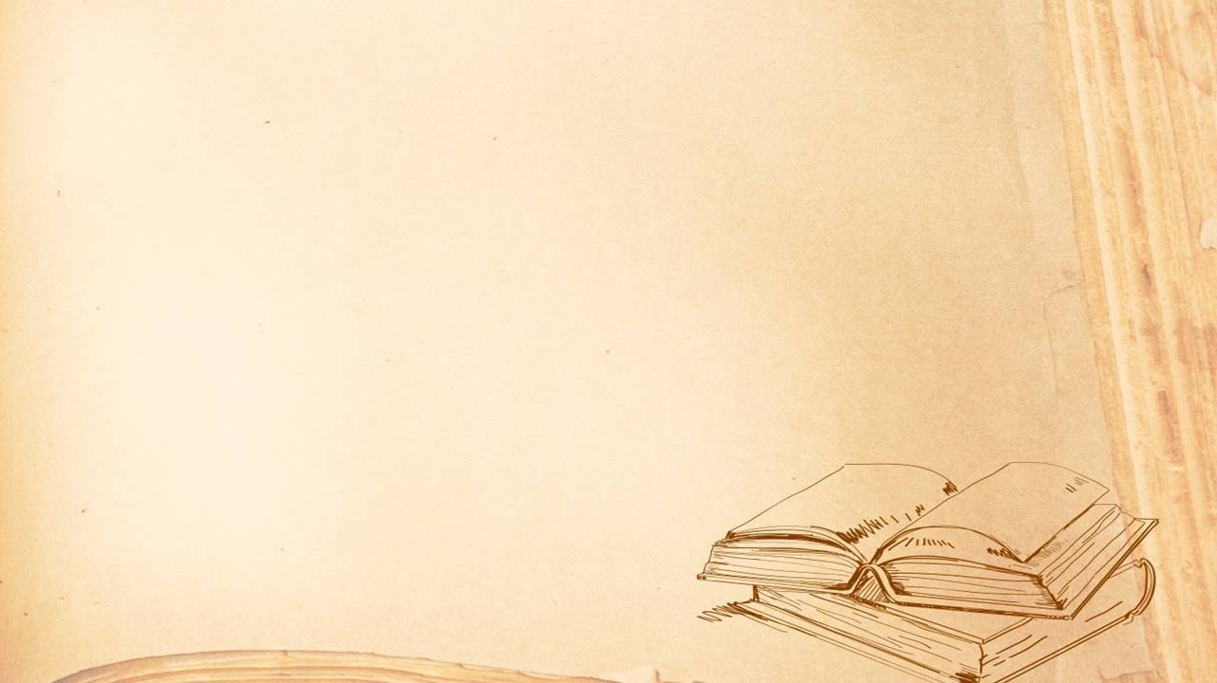
“Майбутнє наших дітей, майбутнє народу – в руках учителя. В його золотому серці”.
О.Фадєєв
Дякую
за увагу!

